Slide 1
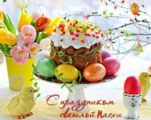
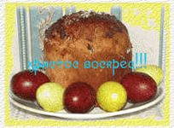
Праздник праздников

Slide 2
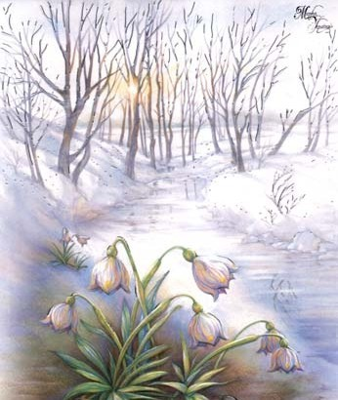
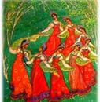
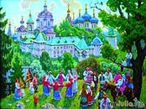
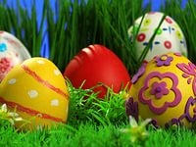
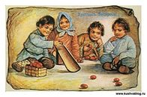
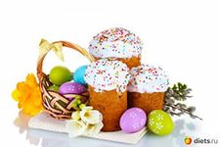
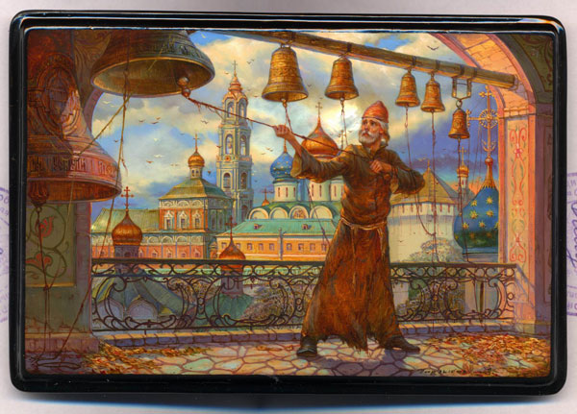
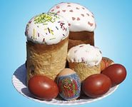
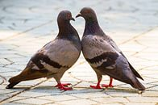
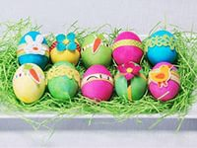

Slide 3
Тема: Роспись пасхального яйца
Узнать…
Научиться …

Slide 4
Голубки – голубочки,
Белые клубочки,
Вы на воле полетайте,
Вы на воле поживите,
К нам весну скорей ведите.

Slide 5
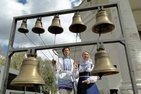
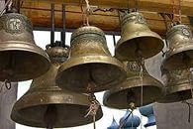
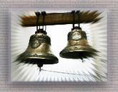
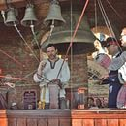

Slide 6
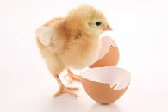
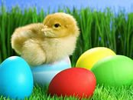
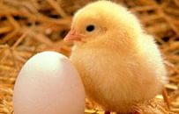
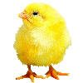
«Был белый дом, чудесный дом, вдруг что-то застучало в нём. И он разбился. И оттуда живое выбежало чудо – такое теплое, такое…пушистое и золотое!»

Slide 7
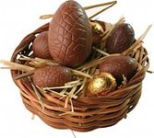
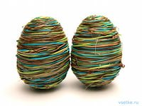
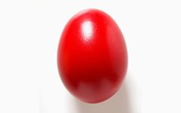
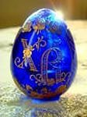
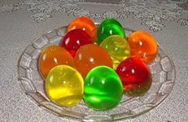
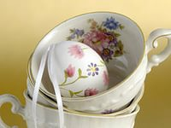
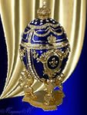
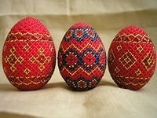
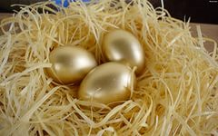

Slide 8
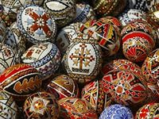
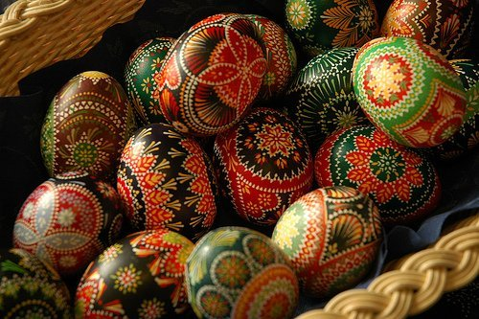
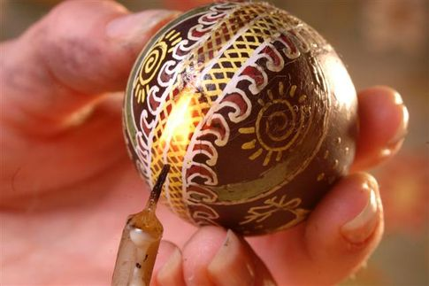
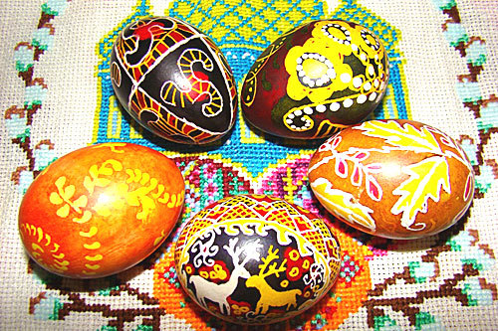
«Писанка"
Произошло от слова "писать". Писанка рисуется воском, "писанцы" — узоры; расписуха — мастерица, расписывающая изделия. Орнамент "писанок" делится на геометрический, растительный и зооморфный. То есть это - треугольники, звезды, кресты, точки, спирали, кружки, стилизованные растения, петушки, коньки и т. д.

Slide 9
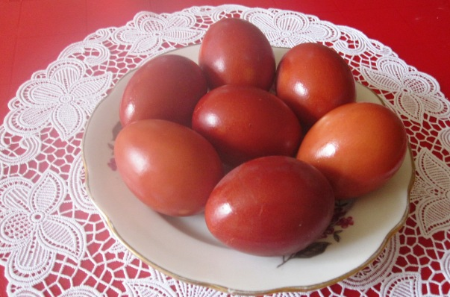
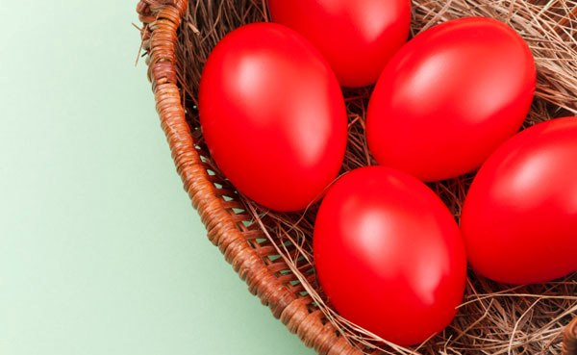
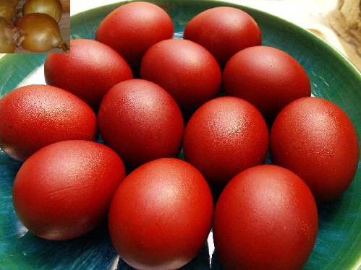
Крашенка
Яйца одного цвета, которые постоянно готовят ваши мамы и бабушки

Slide 10
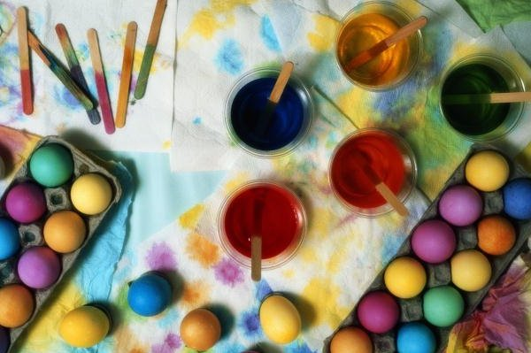
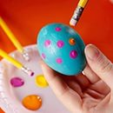
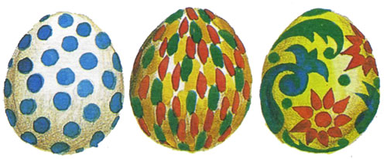
Рисованка
Пишут кисточкой, фломастером, карандашом

Slide 11
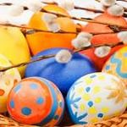
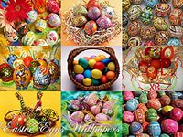
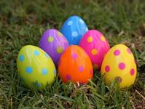
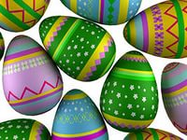
Малеванки
Пасхальные яйца, расписанные своим собственным узором, орнаментом

Slide 12
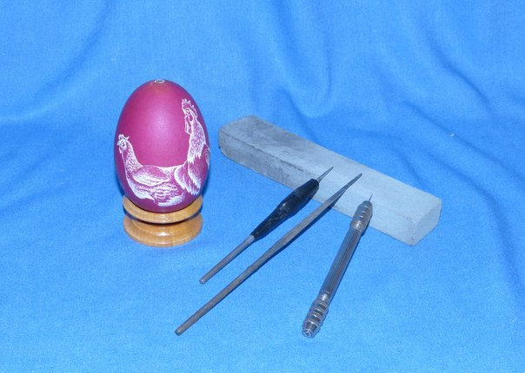
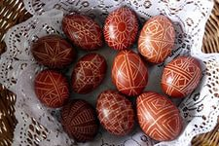
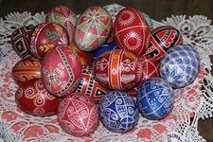
Драпанки
Узор наносят на скорлупу острым предметом - ножом, шилом, ножницами, толстой иглой. Но прежде, чем выцарапать узор, его необходимо нанести на яйцо карандашом. Во время работы яйцо держат в левой руке, а острый предмет - в правой. Ажурный рисунок на драпанке хорошо смотрится на коричневой или другой темной краске.

Slide 13
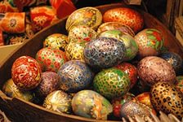
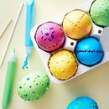
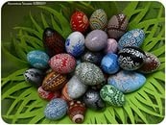
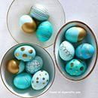
Крапанки
от украинского слова "крапать", то есть покрывать каплями. Сначала яйцо красят одним цветом, затем, когда оно высохнет и остынет, на него наносят капли горячего воска. Как только воск остынет, яйцо кладут в раствор другого цвета. После высыхания краски яйцо опускают в горячую воду. Воск тает, и выходит очень забавное яйцо.

Slide 14
На скорлупке хрупкой, тонкой
Для людей и красоты,
Крашу кисточкой я тонкой
Крестик, солнышко, цветы.
В светлый праздник Воскресения
Подарю своим друзьям
По яичку, с поздравлением.
И скажу: «Раскрасил сам!

